Slide 1
6-3日进展
张俊嵩

Slide 2
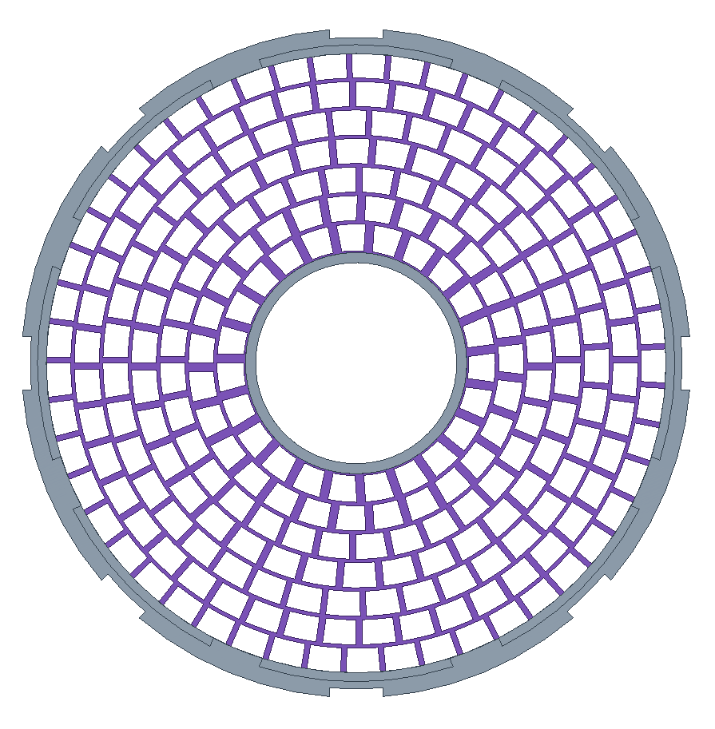
加载方式 桶部材料为蜂窝板结构，厚度25mm
F2
F1
F2
G
F1加载在桶部中心位置，F2加载端部的端板上

Slide 3
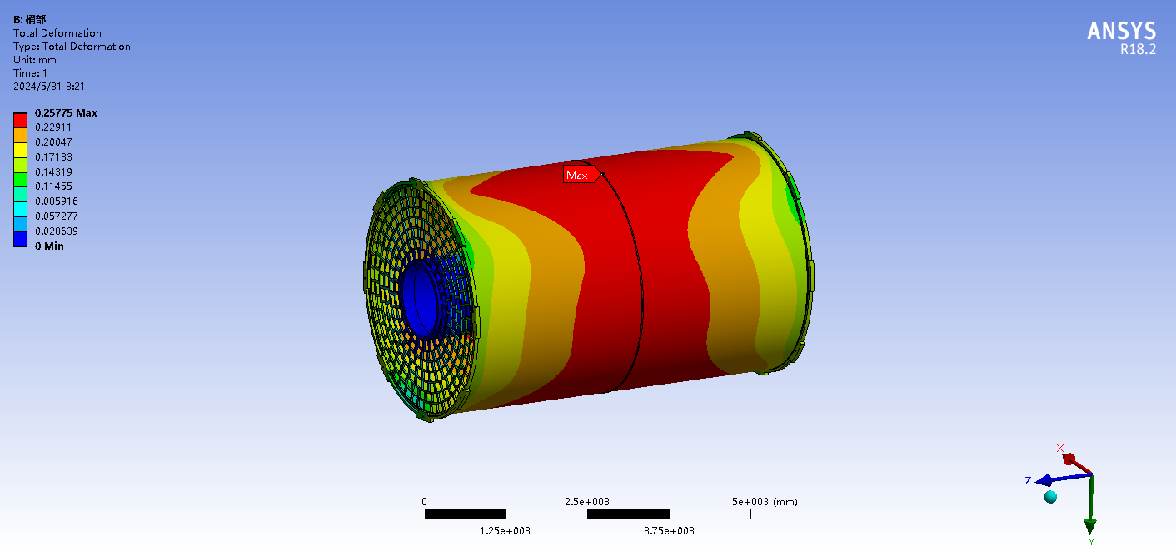
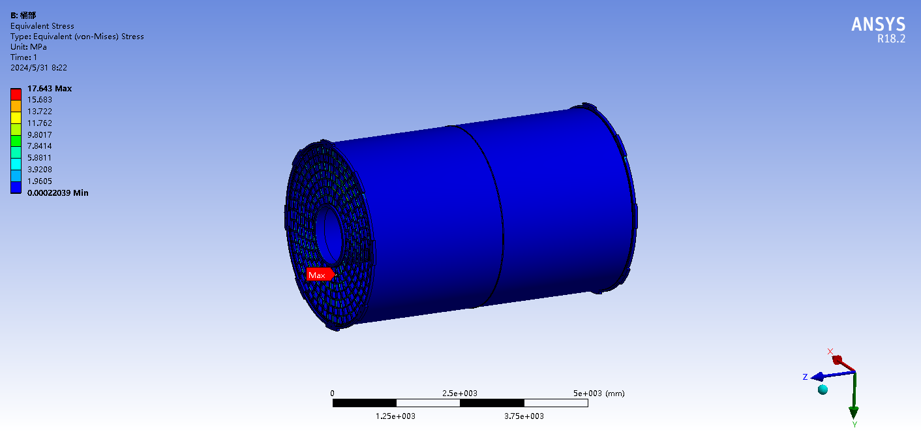
加载桶部100公斤重量 最大变形0.258mm，最大应力17Mpa，最大应力在端部

Slide 4
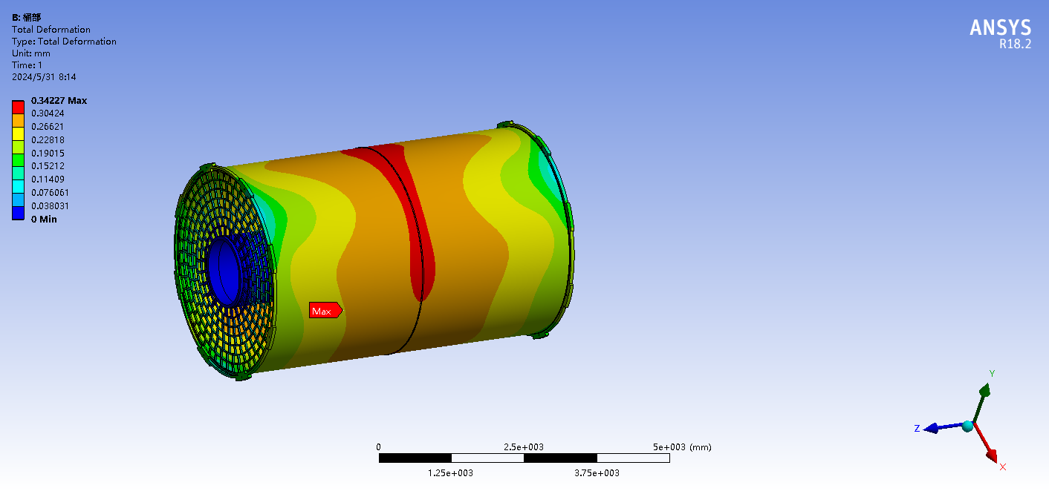
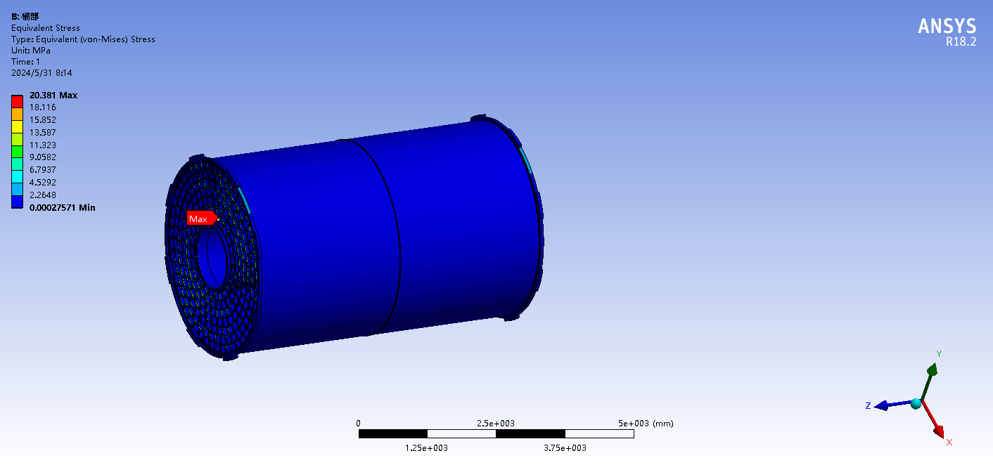
加载桶部500Kg重量，最大变形未0.34mm，最大应力20Mpa

Slide 5
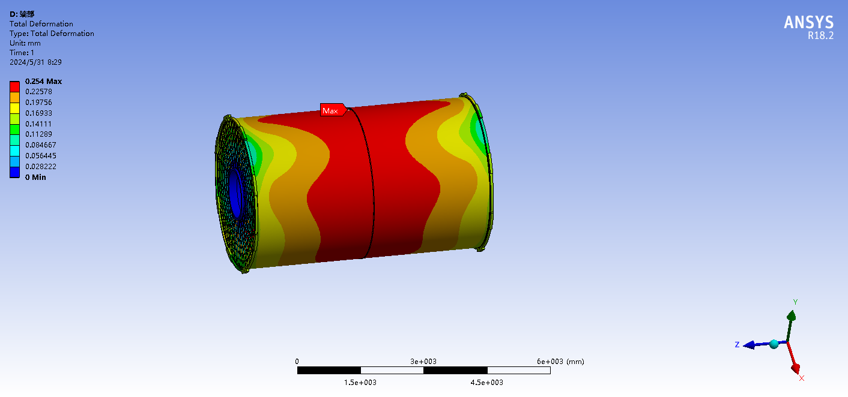
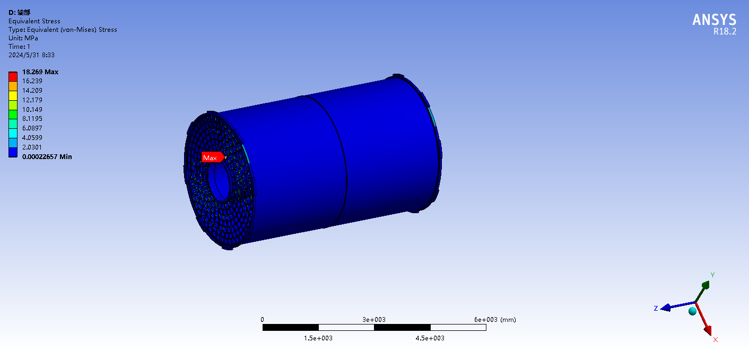
加载端部100Kg重量,最大变形0.25mm，最大应力未18Mpa

Slide 6
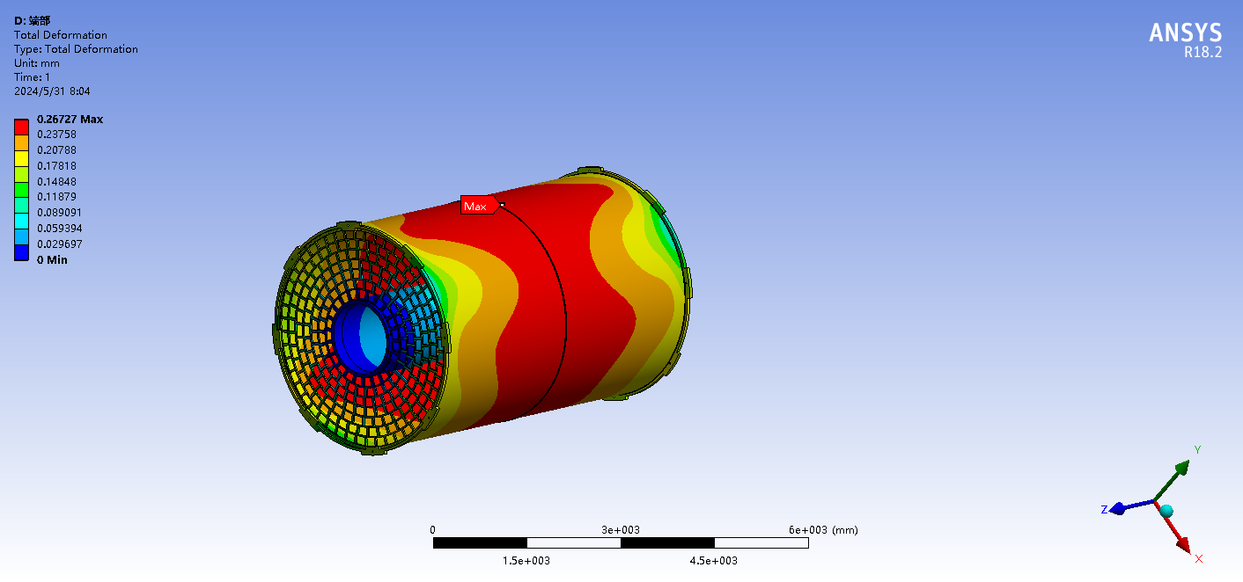
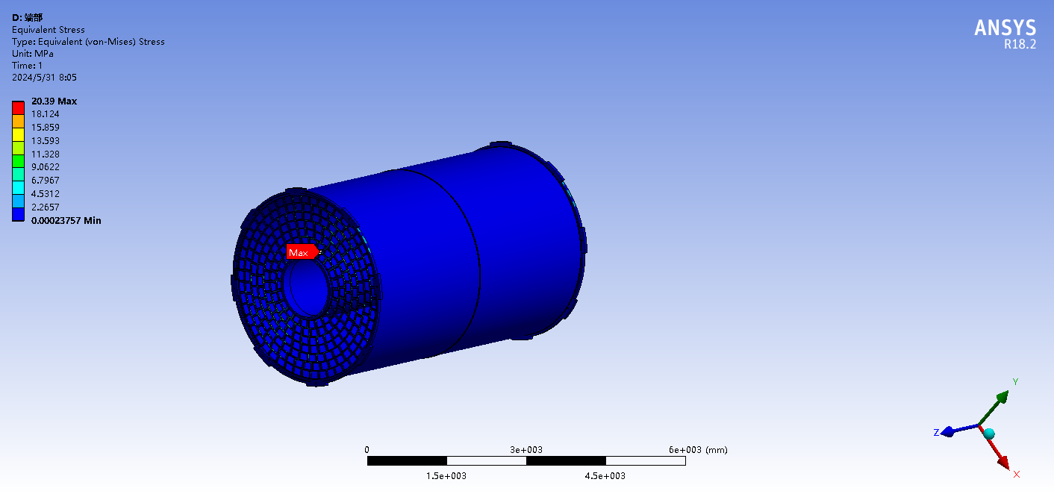
加载端部500Kg重量,最大变形0.26mm，最大应力20Mpa.

Slide 7
结论
桶部 100Kg 500Kg
0.258mm 0.34mm
端部 100Kg 500Kg
0.25mm 0.26mm
OTK的重量不论是加载端部和桶部，重量在500Kg以下，桶部变形都在1mm以下，桶部的最大应力在1Mpa以下。
该仿真采用模型为桶部蜂窝板结构方案，桶部为碳纤维结构方案正在进一步计算。

